Slide 1
PARLANTE INTELIGENTE BASADO EN SISTEMAS EMPOTRADOS PARA EL CONTROL DE DISPOSITIVOS ELECTRÓNICOS MEDIANTE VOZ PARA PERSONAS CON INCAPACIDAD DE MOVIMIENTO
Autores: Aguinaga Navarrete, María Cristina
Gómez Chacón, Adriana Sofia
Director: Ing. Diego Marcillo Parra, PhD.
Notes:
CRIS PRESENTACION SALUDO

Slide 2
AGENDA
1. Problemática
2. Objetivos
3. Marco Teórico
4. Metodología
5. Arquitectura
6. Resultados
7. Conclusiones y trabajos futuros
Notes:
SOFITA

Slide 3
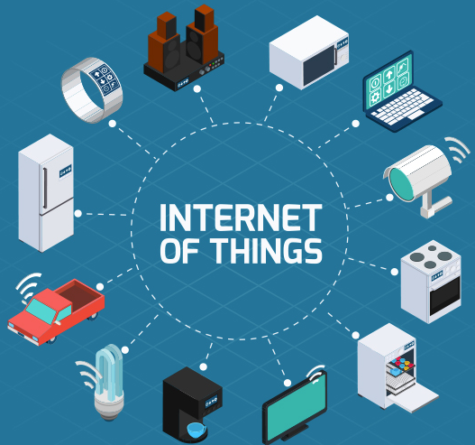
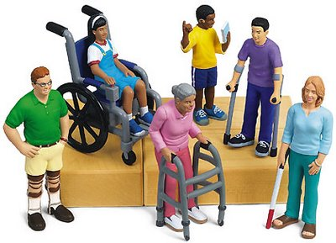
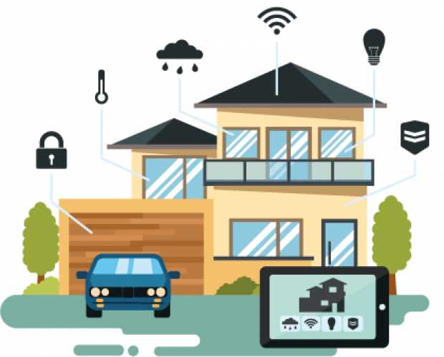
PROBLEMÁTICA
Consejo Nacional para la igualdad de Discapacidades (CONADIS)
Tecnologías de la Información y Comunicación
Asistentes de Voz
Personas con incapacidad de movimiento
Mejorar la calidad de vida
Control de dispositivos
Notes:
SOFITA
Según el CONADIS, en el país el 46,60% de personas sufre discapacidad física o incapacidad de movimiento, por lo que se buscar mejorar el bienestar y la calidad de vida de estas personas a través del uso las tecnologías de la información, buscando beneficio a través del desarrollo de aplicaciones o dispositivos, gracias al desarrollo tecnológico estos beneficios se pueden obtener a través del internet de las cosas, el cual permite la conexión de objetos cotidianos al internet, para esto se han implementado soluciones de bajo costo, actualmente, la forma más común para que el usuario controle los dispositivos es a través de la voz. Estas herramientas buscan ayudar en el diario vivir, por lo que, por tal motivo se plantea la implementación de los asistentes de voz más usados (Google y Alexa) para el desarrollo de un prototipo de parlante inteligente que permitirá a usuarios con incapacidad de movimiento interactuar con diferentes elementos que se encuentran en su entorno.

Slide 4
AGENDA
1. Problemática
2. Objetivos
3. Marco Teórico
4. Metodología
5. Arquitectura
6. Resultados
7. Conclusiones y trabajos futuros
Notes:
CRIS

Slide 5
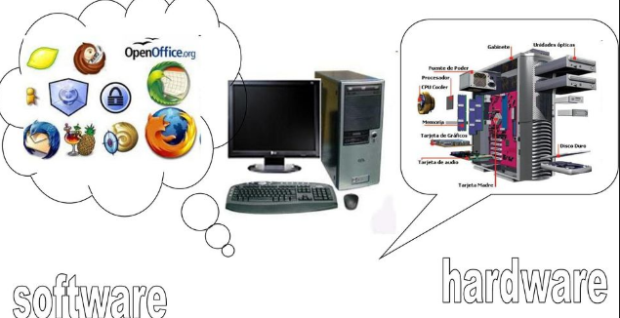
OBJETIVOS
OBJETIVO GENERAL
Desarrollar un prototipo de parlante inteligente de bajo costo basado en sistemas empotrados que permitan a personas con incapacidad de movimiento controlar dispositivos electrónicos mediante la voz.
OBJETIVOS ESPECÍFICOS
Revisión literatura
Evaluar asistentes de voz existentes
Diseñar la arquitectura del prototipo
Desarrollar y validar el prototipo
Notes:
CRIS

Slide 6
CONTENIDO
1. Problemática
2. Objetivos
3. Marco Teórico
4. Metodología
5. Arquitectura
6. Resultados
7. Conclusiones y trabajos futuros
Notes:
Sofy

Slide 7
TECNOLOGÍA IOT
Discapacidad Visual
Rehabilitación Física
Entorno Smart
Internet de las cosas (IOT por sus siglas en inglés)
Incapacidad de movimiento
Notes:
SOFI
IoT es una tecnología en crecimiento que busca la interconexión de los dispositivos a internet permitiendo así su control de forma remota, su aplicación se puede encontrar en ámbitos como la discapacidad visual, Seeing AI, aplicación que usa la cámara para informar al usuario sobre los objetos que se encuentran a su alrededor es decir lee textos, reconoce rostros, colores, dinero e imágenes en tiempo real, en la rehabilitación física, MySignals es una plataforma IoT para desarrollar productos de eHealth, a través de esta plataforma y con diferentes dispositivos médicos se pueden medir 20 parámetros corporales diferentes como ritmo cardíaco, glucosa, flujo de aire, pulso, entre otros, en la construcción de un entorno Smart, un hogar inteligente que opera a la par con la tecnología IoT a través de dispositivos domésticos, y productos inteligentes para el hogar de empresas como Amazon, Google o Apple, esto brinda mayor comodidad para personas con problemas de movilidad ya que podría controlar todos sus dispositivos desde una sola interfaz.

Slide 8
SISTEMA EMPOTRADO O EMBEBIDO
Computadoras que no tiene lo que se acostumbra ver en un equipo de cómputo.
Una o varias funciones dedicadas.
Funcionamiento ininterrumpido.
Bajo Costo
Eficiente consumo de energía
Notes:
SOFI

Slide 9
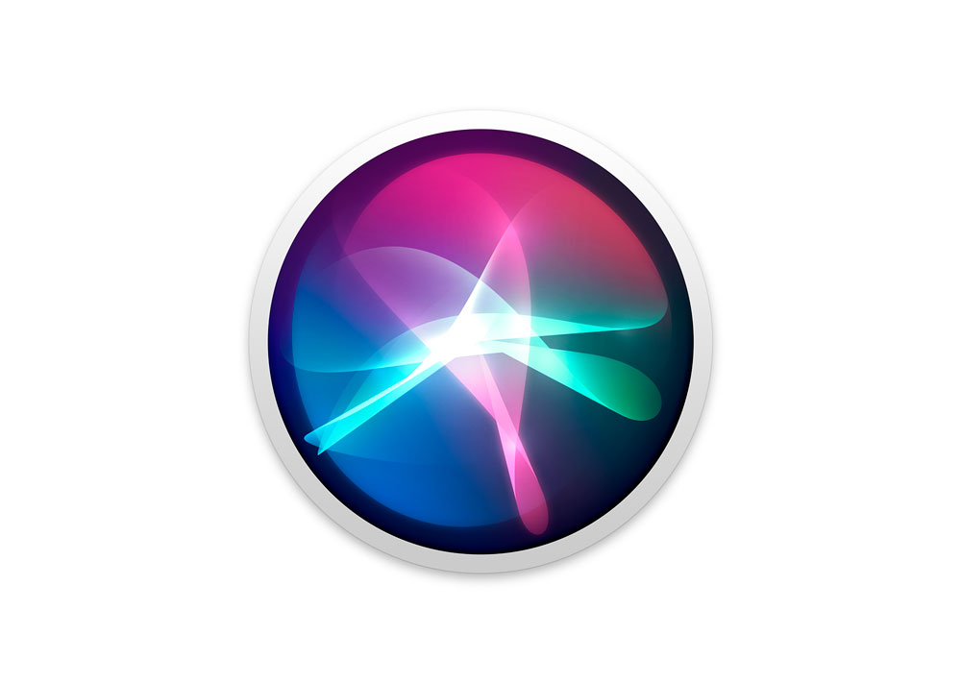
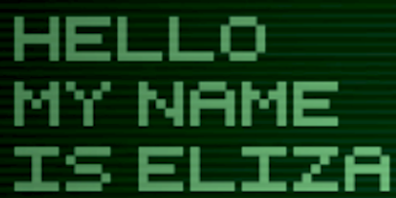
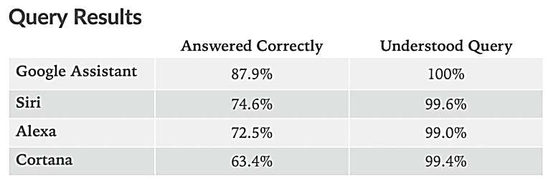
ASISTENTES DE VOZ
1966
90´
2001
2010
Notes:
CRIS
autores como Rodríguez y Castillo indican que la tecnología de asistentes virtuales se remonta a 1966, año en el cual un dispositivo llamado Eliza podía imitar las respuestas de un psicoterapeuta y simular una conversación humana.
No es sino hasta el año 90’ donde varias compañías como IBM, Microsoft , Phillips entre otras quisieron llevar el reconocimiento de voz al ordenador, esta investigación no obtuvo mayor abordaje ya que en el periodo entre los años 1998 y 2001 llegaría la crisis del estallido de la burbuja “puntocom”
en el año 2001 se crea SmarterChild, un bot convencional alojado en la lista de usuarios de American Online Instant Messenger, este bot fue para muchos la primera interacción con inteligencia artificial, este bot comercial de mensajería instantánea tenía 30 millones de personas en su lista de amigos lo que lo convierte en el agente artificialmente inteligente más popular de la historia (Hoffer, 2016).
en el año 2001 se crea SmarterChild, un bot convencional alojado en la lista de usuarios de American Online Instant Messenger, este bot fue para muchos la primera interacción con inteligencia artificial, este bot comercial de mensajería instantánea tenía 30 millones de personas en su lista de amigos lo que lo convierte en el agente artificialmente inteligente más popular de la historia (Hoffer, 2016).
tras este primer asistente virtual , diferentes empresas comenzaron a trabajar en la creación de sus propios asistentes virtuales

Slide 10
ASISTENTES DE VOZ Interacción
Entrada de voz
Pre-Procesamiento
Comunicación
Reconocimiento
Método de interacción de un asistente virtual
Kit de desarrollo de software
Conjunto de herramientas de desarrollo ayuda a la creación y programación de aplicaciones con un fin particular.
El SDK de AVS (Alexa Voice Service), proporciona bibliotecas basadas en C++ que permiten procesar entradas y salidas de audio.
El paquete SDK del Asistente de Google contiene todo el código necesario para que el Asistente de Google se ejecute en un dispositivo.
Notes:
CRIS
Reconocimiento de voz
Para el reconocimiento de voz se empieza con la conversión de una señal de voz a una secuencia de palabras, a través de un algoritmo implementado como un programa de ordenador (Tahir & Ashfaque, 2009).
Pre-Procesamiento
En esta fase se convierte la entrada de voz a una forma que el reconocedor pueda procesar, es decir, convertir la señal análoga en digital.
Reconocimiento
En esta fase se identifica lo que se dijo es decir se lleva a cabo una traducción de señal a texto
Comunicación
En esta fase se envía lo que se reconoce en la fase anterior al sistema hardware o software que lo requiera.
Los SDK que son liberados pueden contar con varios recursos como una interfaz de programación de aplicaciones (API), un entorno de desarrollo integrado (IDE), código de ejemplo, documentación entre otros, estos recursos nos permiten ahorrar tiempo y esfuerzo sin dejar de lado la calidad del producto que deseamos construir
Para integrar el asistente de Google a nuestro prototipo, el SDK de Google ofrece dos opciones: la Biblioteca del Asistente de Google y el Servicio del Asistente de Google. Biblioteca del Asistente de Google
Esta biblioteca escrita en Python tiene compatibilidad en hardware con arquitecturas linux-armv7l y linux-x86_64 (misma de Raspberry Pi) , esta biblioteca presenta una API de alto nivel (Google, 2019) , que permite la activación del asistente con las palabras claves " Hey Google" o " Ok Google", además de esto captura y da respuesta a las peticiones de voz al momento de interactuar con el asistente. Biblioteca del Asistente de Google
Esta biblioteca escrita en Python tiene compatibilidad en hardware con arquitecturas linux-armv7l y linux-x86_64 (misma de Raspberry Pi) , esta biblioteca presenta una API de alto nivel (Google, 2019) , que permite la activación del asistente con las palabras claves " Hey Google" o " Ok Google", además de esto captura y da respuesta a las peticiones de voz al momento de interactuar con el asistente.
El servicio de voz de Alexa provee el reconocimiento automático de voz, la comprensión del lenguaje natural y los motores de texto a voz

Slide 11
AGENDA
1. Problemática
2. Objetivos
3. Marco Teórico
4. Metodología
5. Arquitectura
6. Resultados
7. Conclusiones y trabajos futuros
Notes:
SOFI

Slide 12
METODOLOGÍA DE INVESTIGACIÓN
Metodología de Investigación – Acción
Definición del problema
Propuesta de solución
Desarrollo solución
Evaluación de resultados
Análisis de resultados
Notes:
SOFI
Definir el problema
Se especifican las condiciones iniciales que deben tener el objeto o sistema que se va a desarrollar con el proyecto.
Proponer una solución
En esta etapa se plantea una idea como solución al problema planteado la cual debe exponerse y aceptarse.
Desarrollar la solución
En esta etapa, a partir de los datos relacionados con la solución propuesta, se aplican las operaciones necesarias para solucionar el problema.
Evaluar resultados
Se determina que la solución obtenida es lo que se esperaba conseguir.
Analizar los resultados obtenidos
El análisis de resultados es sencillamente entrelazar los datos y resultados que se encontraron en la investigación con los datos o información de la base teórica y los antecedentes.

Slide 13
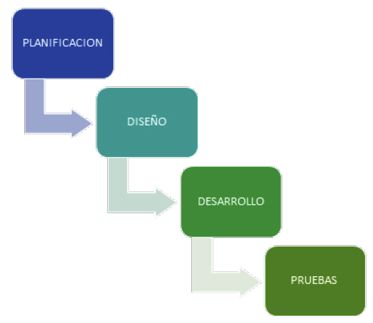
METODOLOGÍA DE DESARROLLO
Metodología XP
Notes:
SOFI
Un aspecto que hay que tomar en cuenta es el tamaño del proyecto, ya que, si el proyecto es pequeño y de corto plazo, se debería utilizar una metodología ágil
La metodología que se aplica en el desarrollo del presente proyecto es XP, ya que esta metodología busca integrar en una mejora continua a los encargados de darle una solución al problema planteado, teniendo como principal característica su enfoque en resultados a corto plazos.

Slide 14
METODOLOGÍA DE ENCUESTAS
MOS (Mean Opinion Score)
Evaluar la calidad de la experiencia QoE.
Recomendaciones emitidas por la UTI – T.
Alfa de Cronbach
Media de la correlación entre las variables que forman la escala.
Más aproximado al 1 mayor será la fiabilidad.
Notes:
CRIS.---- EN REVISION
Dos enfoque, MOS (Puntuación de opinión media) y el Alfa de Cronbach. MOS es una metodologia propuesta por la ITU (Unidad internacional de Telecomunicaciones), para evaluar QoE, por lo que ha definido a la calidad de experiencia como “la aceptabilidad global de una aplicación o un servicio, percibida subjetivamente por el usuario final” (Moya, Irizar, & Calderón, 2017), teniendo así que para este proyecto se aplicó una MOS subjetiva. LA ITU – T, que es el área de normalización, propone una serie de recomendaciones, entre las cuales la que se aplica para este caso es la Serie P.800, en donde menciona una serie de recomendaciones para evaluar el escucha de forma correcta.
Alfa de Cronbach, a través del cálculo de este coeficiente se busca identificar la consistencia interna dentro de la encuesta aplicada y así validar que todos los elementos van en una misma dirección para obtener resultados fiables. Para interpretar los resultados obtenidos hay que tener claro que este coeficiente toma valores entre 0 y 1, mientras más aproximado este al 1 mayor será la fiabilidad de la escala de medida que se aplica en la encuesta.

Slide 15
AGENDA
1. Problemática
2. Objetivos
3. Marco Teórico
4. Metodología
5. Arquitectura
6. Resultados
7. Conclusiones y trabajos futuros

Slide 16
ARQUITECTURA HARDWARE
Notes:
CRIS

Slide 17
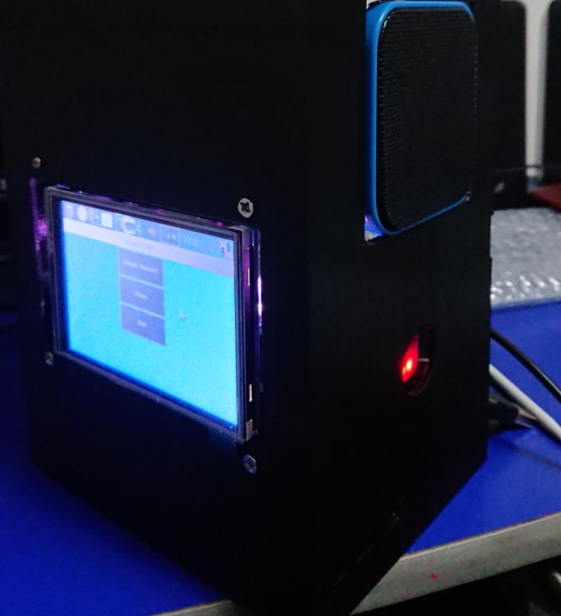
PROTOTIPO
Notes:
CRIS

Slide 18
ARQUITECTURA SOFTWARE
Asistentes Virtuales
Amazon Alexa
Lenguaje de programación
Python
Google Assistant
GaspiVoice
Notes:
SOFI
Asistentes Virtuales
Dentro de los asistentes virtuales, se tiene los asistentes de voz, actualmente lo más populares son Google Assistant, Siri (Apple), Alexa (Amazon), Cortana (Microsoft) y Bixby (Samsung). La firma Loup Ventures basada en la investigación, la cual invierte en compañías tecnológicas vanguardia, realizó una prueba anual de Smart Speaker IQ a cuatro de los cinco asistentes de voz mencionados anteriormente para obtener un porcentaje de respuestas correctas e incorrectas dadas por los asistentes de voz
Lenguaje de programación
Adicionalmente, este lenguaje de programación está presente en los dos asistentes, dentro del SDK de Google Assistant se tiene la librería del Asistente, la cual está escrita en Python por lo cual, al implementar al asistente de esta forma, las configuraciones que se realicen adicionalmente se realizarán en el lenguaje de Python.
En cuanto a Alexa, a parte del SDK que nos permite implementar este asistente, se tiene Alexa Skills Kit, es un kit de herramientas que permite añadir skills al asistente de una forma rápida y sencilla, estos skills son las funcionalidades de Alexa, es decir, se puede añadir funcionalidades personalizadas al asistente haciéndolo más interactivo y útil para el usuario.

Slide 19
INTERACCIÓN GASPIVOICE
Notes:
SOFI

Slide 20
AGENDA
1. Problemática
2. Objetivos
3. Marco Teórico
4. Metodología
5. Arquitectura
6. Resultados
7. Conclusiones y trabajos futuros

Slide 21
RESULTADOS
Escenario
Personas con incapacidad de movimiento
25 usuarios no expertos.
Validación.
Recomendación UIT – T
Dominios
Usabilidad
Portabilidad
Disponibilidad
Accesibilidad
Alfa de Cronbach
Notes:
SOFI

Slide 22
RESULTADOS Fiabilidad escala aplicada
Alfa de Cronbach
$$\left.α=\frac{N}{N−1}(1−\frac{ΣV_{i}}{V_{k}}\right)$$
Ítems | 16
Varianza | 7,61
Varianza total | 27,67
α | 0,77
El valor obtenido para el coeficiente de Cronbach es de 0.77 el cual nos indica que la fiabilidad de la escala de medida aplicada en la encuesta es Alta.
Notes:
CRIS
a través del cálculo de este coeficiente se busca identificar la consistencia interna dentro de la encuesta aplicada y así validar que todos los elementos van en una misma dirección para obtener resultados fiables.

Slide 23
RESULTADOS Análisis por dominio
Usabilidad
Disponibilidad
Notes:
CRIS
Usabilidad
Tiene un valor de 4/5, en base a las puntuaciones obtenidas en las 4 preguntas, lo que indica que la experiencia al interactuar con GaspiVoice fue alta y brinda un alto grado de independencia para las personas con incapacidad.
Disponibilidad
La percepción por parte del usuario en cuanto a la interacción con Google Assistant y Alexa fue muy buena, las peticiones fueron respondidas cumpliendo las necesidades y requerimientos del usuario.

Slide 24
RESULTADOS Análisis por dominio
Portabilidad
Accesibilidad
Notes:
SOFI
Portabilidad
La mayoría de encuestados están de acuerdo con el diseño, peso, y estética de GaspiVoice, adicionalmente, un aspecto a tener en cuanta es la mejora que se debe realizar a la calidad de sonido del dispositivo en espacios abiertos.
Accesibilidad
Los usuarios catalogan el precio de GaspiVoice como asequible y se propone como solución analizar los distintos dispositivos IoT en el mercado con el fin de conocer el dispositivo con mejores características, que pueda vincularse con los asistentes de voz que contiene GaspiVoice y a su vez que sea económico.

Slide 25
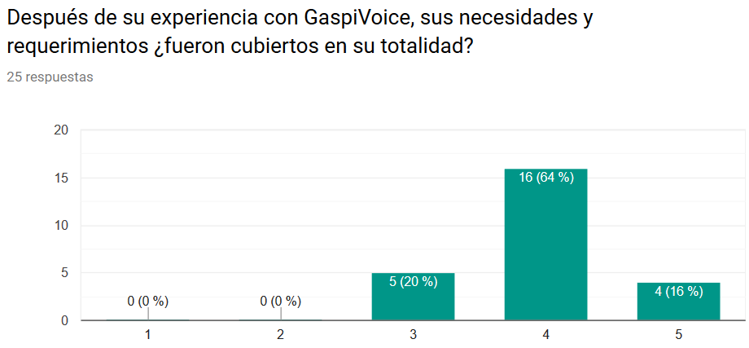
RESULTADOS
Buen nivel de aceptación.
Notes:
SOFI

Slide 26
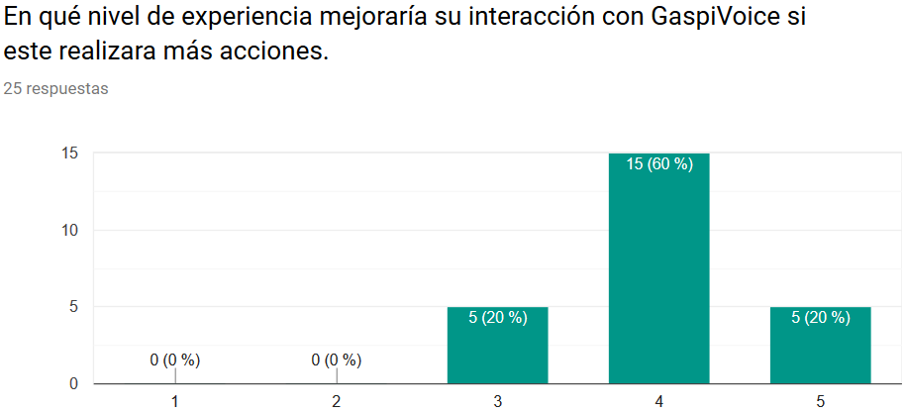
RESULTADOS
Mayor funcionalidad para un mejor uso.
Notes:
SOFI

Slide 27
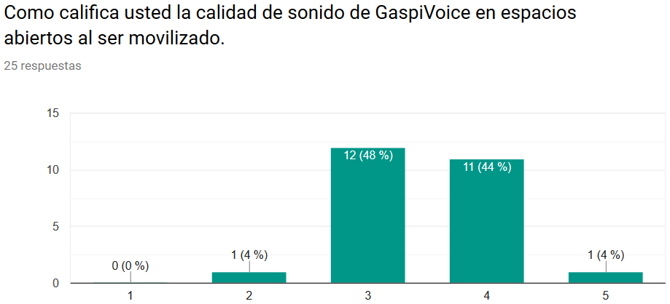
RESULTADOS
Mejoras en el dispositivo.
Notes:
SOFI

Slide 28
ASPECTO ECONÓMICO
MATERIAL | PRECIO
Raspberry Pi modelo B+ | $38,99
Pantalla touch 3.5’’ | $25,00
Micrófono Respeaker 2-Mics PI HAT | $12,99
Batería Makerfocus Raspberry Pi Supply y USB HUB | $25,59
Adaptador GPIO doble | $17,55
Parlante | $7,00
Costo total | $127,12
Notes:
CRIS

Slide 29
AGENDA
1. Problemática
2. Objetivos
3. Marco Teórico
4. Metodología
5. Arquitectura
6. Resultados
7. Conclusiones y trabajos futuros

Slide 30
CONCLUSIONES
Se acepta la hipótesis planteada en este proyecto de investigación ya que se creó un prototipo de parlante inteligente manejado mediante comandos de voz el cual permite a las personas con incapacidad de movimiento, controlar dispositivos electrónicos de forma remota.
La arquitectura diseñada para GaspiVoice, logra cumplir el aspecto de obtener un prototipo de bajo costo, esto gracias a los elementos hardware utilizados que brindan un alto rendimiento y su costo es accesible en comparación con otros dispositivos.
Esta investigación muestra una solución a través de hardware y software libre, centrado en las personas con incapacidad de movimiento, se ha presentado y discutido su uso e integración desde el punto de vista de usabilidad, disponibilidad, accesibilidad y portabilidad.
Las pruebas de QoE dividida en 4 dominios mediante la encuesta implementada recibieron una calificación promedio (MOS) de “Muy Bueno” y “Excelente” desde la perspectiva subjetiva de los usuarios no expertos.
Notes:
CRIS

Slide 31
CONCLUSIONES
Los cuatro dominios de evaluación tuvieron una puntuación de 4/5 en base a la escala MOS, por lo que GaspiVoice en cuanto a usabilidad, disponibilidad, portabilidad y accesibilidad ha cumplido con las necesidades y requerimientos de los usuarios.
A través de este proyecto se espera mejorar la calidad de la vida de las personas con incapacidad de movimiento, el funcionamiento GaspiVoice compromete la automatización de diferentes dispositivos electrónicos y su control se desarrolla a través del lenguaje natural utilizando comandos de voz.
El nivel de confianza que GaspiVoice brinda al usuario tuvo una puntuación de Buena, por lo que se determina que los mismos no están familiarizados con este tipo de tecnología, pero a través del proceso de interacción con el prototipo, este aspecto mejoró, lo que indica que mientras más inclusión tenga el usuario, mayor será el uso de la nueva tecnología para ayudar a mejorar su calidad de vida.
La calidad de experiencia, evaluada de forma subjetiva desde el criterio y punto de vista del usuario, permitió determinar qué tan útil fue GaspiVoice, conociendo que aspectos son más importantes para los usuarios con incapacidad de movimiento y orientar el prototipo a ayudar en los mismos.
Notes:
SOFY
Los cuatro dominios de evaluación tuvieron una puntuación de 4/5 en base a la escala MOS, por lo que GaspiVoice en cuanto a usabilidad, disponibilidad, portabilidad y accesibilidad ha cumplido con las necesidades y requerimientos de los usuarios.
A través de este proyecto se espera mejorar la calidad de la vida de las personas con incapacidad de movimiento, el funcionamiento GaspiVoice compromete la automatización de diferentes dispositivos electrónicos y su control se desarrolla a través del lenguaje natural utilizando comandos de voz.
El nivel de confianza que GaspiVoice brinda al usuario tuvo una puntuación de Buena, por lo que se determina que los mismos no están familiarizados con este tipo de tecnología, pero a través del proceso de interacción con el prototipo, este aspecto mejoró, lo que indica que mientras más inclusión tenga el usuario, mayor será el uso de la nueva tecnología para ayudar a mejorar su calidad de vida.
La calidad de experiencia, evaluada de forma subjetiva desde el criterio y punto de vista del usuario, permitió determinar qué tan útil fue GaspiVoice, conociendo que aspectos son más importantes para los usuarios con incapacidad de movimiento y orientar el prototipo a ayudar en los mismos.

Slide 32
TRABAJOS FUTUROS
Agregar más funcionalidad
Actions y Skills
Mejorar GaspiVoice
Notes:
SOFY CRIS SOFY O AL REVES
Se propone para trabajos futuros añadir más habilidades a los asistentes de voz actuales, mediante la creación y programación de diferentes eventos y actividades enfocadas en las personas con incapacidad de movimiento los cuales puedan integrarse e interactuar con GaspiVoice mejorando aún más la calidad de experiencia por parte del usuario.
Las nuevas funcionalidades que se pueden integrar a través de Acciones en Google Assistant y a través de Skills en Alexa, mediante esto, los asistentes pueden ser más completos, integrando diferentes funcionalidades para que el usuario pueda conocer las ultimas noticias o pueda interactuar a un mayor nivel con diferentes dispositivos.
Otra línea para un trabajo futuro se plantea en base a los resultados obtenidos, ya que existen ciertos aspectos de mejora para GaspiVoice, los cuales permitirían que la calidad de experiencia del usuario mejore en un mayor porcentaje, adicionalmente, GaspiVoice puede integrar otros asistentes voz, así sería un dispositivo mucho más completo que le permitiría al usuario interactuar con una mayor cantidad de dispositivos.

Slide 33
GRACIAS

